Slide 1
18장 개요
제 18장 : 비용분석
환경정책비용의 종류
직접비용의 계측방법
간접비용
오염규제와 독점화
Notes:
2

Slide 2
환경정책비용의 종류
경제학에서 비용은 회계적 비용이 아니라 기회비용
환경정책의 비용 역시 사회적 기회비용으로 계산되어야 함
환경정책이 시행되면서 직접비용(explicit cost)과 간접비용(implicit cost)이 발생함
정부가 탈황시설을 요구하는 경우
직접비용: 발전소 설치비,운영비,정부 감독비용
간접비용: 탈황시설로 지불한 비용을 다른 용도로 쓰지 못하므로 생산성이 떨어짐
Notes:
5

Slide 3
환경정책비용의 종류
간접비용은 특히 적절히 반영되는 것이 어려움
직접비용은 설치비(capital cost)와 운영비(operating cost)로 분류 할 수 있음
설치비: 오염저감을 위해 설치하는 공장/설비에 지출, 일종의 고정비로서 생산량이나 오염물질 배출량이 변하여도 설치비 자체는 변하지 않음
운영비: 설치된 저감시설을 작동 유지하는 비용, 일종의 가변비용으로 생산량이나 저감량에 따라 달라짐
Notes:
5

Slide 4
환경정책비용의 종류
직접비용은 경제를 구성하는 부문별로 분리할 수도 있음
직접비용=저감비용+규제 및 감시비용+기술개발비용
저감비용: 저감하기 위해 직접 지출한 비용
규제 및 감시비용: 환경정책을 입안하고 실행하는 행정당국이 이를 위해 지출하는 비용
기술개발비용: 저감 관련 기술을 개발하기 위해 지출하는 비용
직접비용을 위와 같이 분류하면 환경정책의 각 비용 가운데 민간과 정부조직의 부담 비율을 파악할 수 있음
Notes:
5

Slide 5
직접비용의 계측방법: 공학적 방법
정부가 먼저 관계된 공학자와 과학자들에게 요청하여 정부가 정한 규제수준을 오염원이 달성하기 위해 사용할 수 있는 여러 방법을 실행하는 데 필요한 모든 장비, 노동력, 투입물의 사용량을 계산해 내도록 함
목표를 달성 할 수 있는 여러 투입물의 조합과 각 조합의 선택 시 소요되는 설치비, 운영비를 모두 계산함
비용이 가장 적은 조합을 찾아내고, 전체 오염원에게 가져다 주는 비용을 추정하기 위해 각 오염원의 최소 저감비용을 모두 더함
Notes:
5

Slide 6
직접비용의 계측방법: 공학적 방법
공학적 방법의 문제점:
미래의 투입물 가격이나 기타 경제적 변수의 불확실한 변화를 고려하기 어려움
현 수준에서 이용 가능한 기술수준과 경비만 고려
현실 오염원의 다양한 기술조건, 규제여건, 시장조건 등을 고려하기 어려움
이용 가능한 저감기술 가운데 최소의 저감비용을 필요로 하는 기술을 찾아내는 방법이므로 오염원들이 실제로 자신의 저감비용을 최소화하도록 의사결정을 한다고 전제함
그러나 오염원은 각자가 처한 경영,기술상 형편으로 인해 반드시 공학자가 예상하는 저감기술을 선택하지 않음
이럴 경우 환경정책 비용이 과소평가 될 수 있음
Notes:
5

Slide 7
직접비용의 계측방법: 설문조사법
오염원을 대상으로 설문조사를 실행하여 이들이 목표저감수준을 달성하기 위해 지불해야 하는 비용을 조사함
광범위한 오염원들의 저감 비용에 대한 공학적 분석이 힘들 경우 유용한 방법이 될 수 있음
하지만 설문조사법 역시 단점이 있음
실제로 소요되는 비용을 오염원이 정확히 모를 수 있음
정보가 비대칭적인 상황에서 오염원들은 전략적으로 행동하려는 동기를 가지기 때문에 의도적으로 과소평가하거나 과대평가된 저감비용을 대답할 가능성이 있음
Notes:
5

Slide 8
직접비용의 계측방법: 생산경제학모형
정부가 정한 배출 상한이 R로 주어져 있고, R은 오염원별로 혹은 시점별로 서로 다르다고 가정함
오염원이 사용하는 각종 투입물의 시장가격을 w₁, ···, w_{N} 이라 하고, 오염원이 정부규제 R하에서 특정 수준의 제품 y를 생산한다고 가정함
이 경우 오염원은 y를 생산하기 위해 비용을 최소화하는 투입물 결합 (x₁, ···, x_{N})을 선택함
오염원이 비용을 최소화하기 위해 노력할 때 달성되는 최소의 비용을 투입물의 시장가격,규제수준,생산량의 함수로 나타내는 것을 비용함수(cost function)라 부르며, c(w₁,···,w_{N}, y, R)로 나타냄
Notes:
5

Slide 9
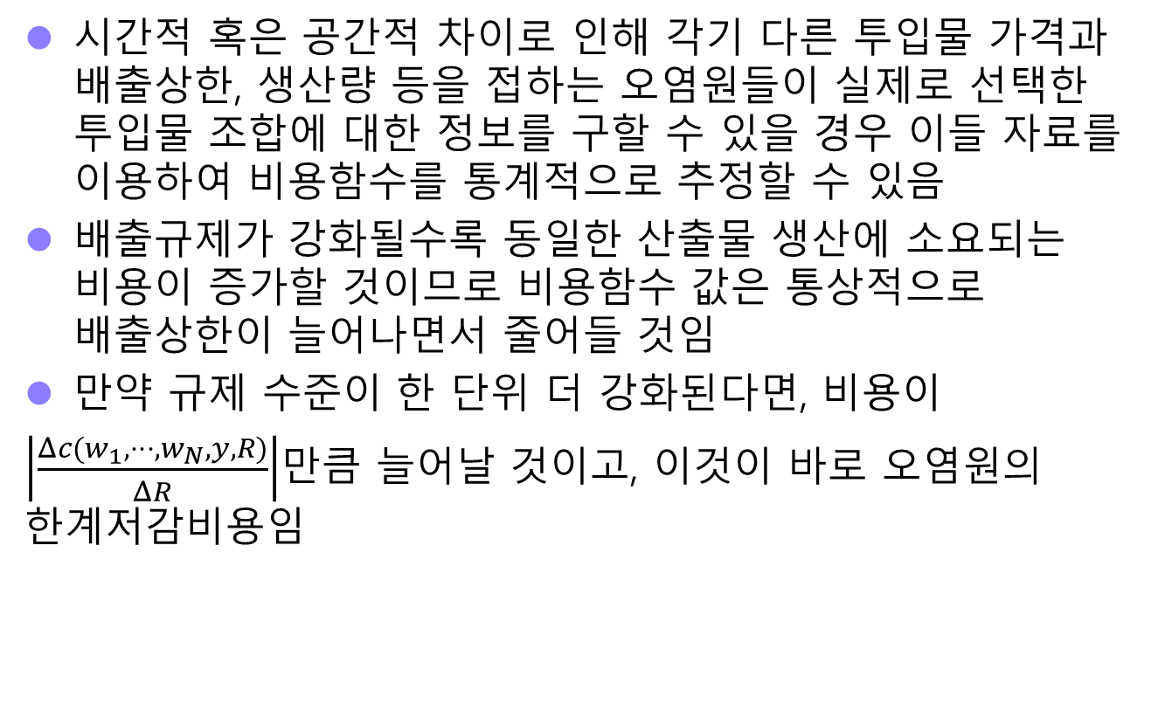
직접비용의 계측방법: 생산경제학모형
시간적 혹은 공간적 차이로 인해 각기 다른 투입물 가격과 배출상한, 생산량 등을 접하는 오염원들이 실제로 선택한 투입물 조합에 대한 정보를 구할 수 있을 경우 이들 자료를 이용하여 비용함수를 통계적으로 추정할 수 있음
배출규제가 강화될수록 동일한 산출물 생산에 소요되는 비용이 증가할 것이므로 비용함수 값은 통상적으로 배출상한이 늘어나면서 줄어들 것임
만약 규제 수준이 한 단위 더 강화된다면, 비용이
$\left|\frac{Δc(w_{1},⋅⋅⋅,w_{N},y,R)}{ΔR}\right|$만큼 늘어날 것이고, 이것이 바로 오염원의 한계저감비용임
Notes:
5

Slide 10
직접비용의 계측방법: 생산경제학모형
골롭과 로버츠(Gollop and Roberts, 1985)의 비용함수를 사용하여 한계저감비용을 추정한연구
미국 화력발전소에 대해 적용되는 아황산가스 배출 상한이 1톤 줄어들 경우 발전소 별로 141~1,226 달러의 비용이 추가 소요
생산경제학모형 역시 몇 가지 단점이 있음
정부의 규제수준이 R로 외생적으로 결정되고 이러한 규제수준을 오염원이 정확히 준수하고 있다는 가정 하에서만 사용가능
규제수준이 심하게 강화될 경우 정확한 저감비용계산이 힘듦
규제가 훨씬 강해질 경우, 완전히 다른 생산기술을 사용해야 함
배출상한이 R⁰에서 R¹으로 줄어 들 때 R*이하로 저감하기 위해서 대규모 시설을 설치해야 하고, 한계저감비용은 불연속적으로 변함
이 경우 공학적 방법이나 설문조사법이 더 타당할 것임
Notes:
5

Slide 11
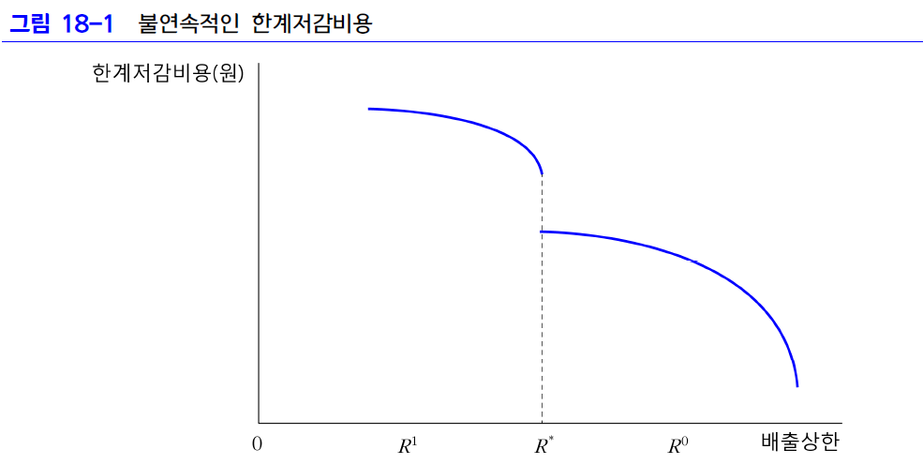
직접비용의 계측방법: 생산경제학모형
Notes:
5

Slide 12
화력발전소의 대기오염물질 한계 저감비용
화력발전소는 주요 대기오염원 가운데 하나
그러나 많은 경우 발전소 별 배출량 상한이 존재하지 않고 주로 사용가능한 연료의 종류를 제한하는 방식을 통해 배출량 조절을 추구하므로 골롭과 로버츠가 개발한 배출상한 제약하의 비용함수 추정방법을 사용하기에는 무리가 있음
페어와 그 동료들(Fare et al., 1993, 2005)은 생산경제학적 접근법에 입각하되 배출상한이 존재하지 않아도 실제 오염물질 배출량과 투입요소 사용량, 생산량 등을 이용하여 한계저감 비용을 추정할 수 있는 방법을 제시
전 세계 여러 국가에서 실증 분석에 사용됨
산출물거리함수(output distance fuction)라는 생산경제학적 개념을 사용하며, 동일 투입요소 사용량을 유지하는 상태에서 대기오염물질을 한 단위 더 줄일 경우 줄어드는 전력 생산의 가치를 통계적으로 구하여 이를 한계저감비용으로 간주함

Slide 13
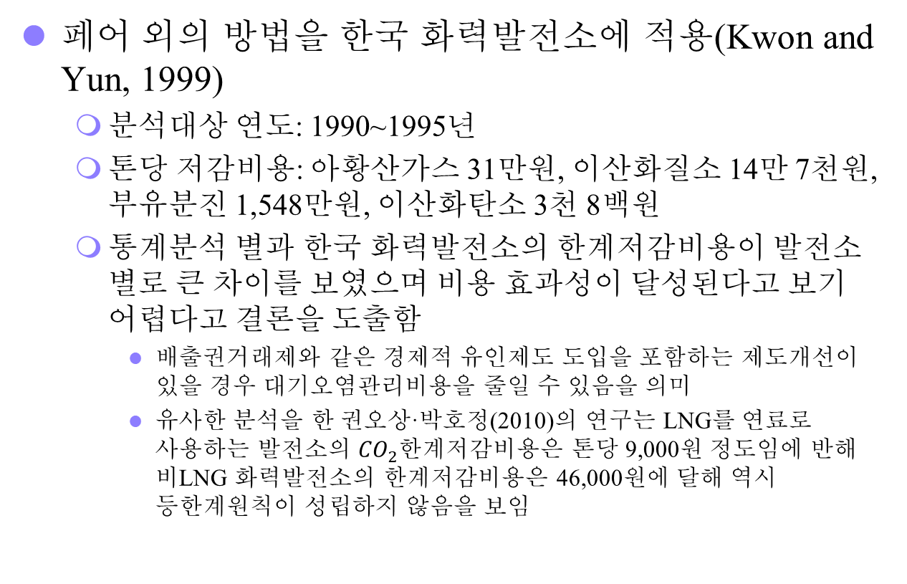
한국 화력발전소의 대기오염물질 한계 저감비용
페어 외의 방법을 한국 화력발전소에 적용(Kwon and Yun, 1999)
분석대상 연도: 1990~1995년
톤당 저감비용: 아황산가스 31만원, 이산화질소 14만 7천원, 부유분진 1,548만원, 이산화탄소 3천 8백원
통계분석 별과 한국 화력발전소의 한계저감비용이 발전소 별로 큰 차이를 보였으며 비용 효과성이 달성된다고 보기 어렵다고 결론을 도출함
배출권거래제와 같은 경제적 유인제도 도입을 포함하는 제도개선이 있을 경우 대기오염관리비용을 줄일 수 있음을 의미
유사한 분석을 한 권오상·박호정(2010)의 연구는 LNG를 연료로 사용하는 발전소의 ${CO}_{2}$한계저감비용은 톤당 9,000원 정도임에 반해 비LNG 화력발전소의 한계저감비용은 46,000원에 달해 역시 등한계원칙이 성립하지 않음을 보임

Slide 14
간접비용: 자원이용의 효율성 증대
환경정책은 경우에 따라서 각 경제주체가 현재보다 자원을 더 효율적으로 사용토록 함으로써 오히려 국가의 부를 증대시키기도 함
이 경우에는 환경정책 비용은 음(-)의 간접비용을 유발하기 때문에 직접비용만을 계산할 경우 환경정책비용을 과대평가하게 됨
이런 예는 주로 에너지 사용과 관련해서 자주 발생함
자동차의 대기오염물질 배출을 줄이도록 입법하면 에너지 효율이 상승하고 에너지 소비량이 줄어들 수 있음
환경정화사업이나 산림관리사업에 실업자를 고용하여 임금을 지불하면 환경개선사업효과와 실업수당 지출을 줄일 수 있음
Notes:
5

Slide 15
간접비용: 생산성 변화
생산성 변화는 투입요소 사용량 증대에 비해 산출물의 생산량 증대가 상대적으로 어느 정도로 빨리 이루어지느냐를 나타내는 지표
오염규제나 환경정책이 생산성 증대를 저해할 것이라는 주장은 다음 세가지 가설에 기초
오염규제로 비용이 증가하고 이 비용만큼 다른 생산성 향상을 위한 투자액이 감소하게 됨
에너지, 원료물질 가격이 상승하고 산업의 생산비가 연쇄적으로 증가함
오염규제가 강화될 경우 기업은 많은 간섭과 규제 하에 놓이게 되고, 규제준수와 관련된 추가업무가 늘어나 기업경제활동이 위축됨
Notes:
5

Slide 16
간접비용: 생산성 변화
포터가설(Poter hypothesis)은 환경규제가 오히려 기업생산성을 증가 시킬 수 있다고 함
규제가 강력할수록 신기술 개발 동기가 커지고 오염규제가 강한 지역, 국가의 기업일수록 높은 생산력과 경쟁력을 가짐
오염물질 저감장치나, 기술을 판매하는 기업은 수익성이 높아지고 경쟁력도 향상됨
기업의 생산행위에 있어 유익한 혁신이 되는 생산방법이 어떤 이유로 인해 그동안 간과되어 왔다가 강화된 오염규제로 인해 기업이 이러한 혁신에 관심을 가지게 되면서 생산성 증대
Notes:
5

Slide 17
포터가설의 검증
포터가설이 실제 자료에 의해 뒷받침되는지를 통계적으로 검증하려는 연구가 전 세계 여러 경제와 산업에 대해 시행되었음
개별 연구들은 관련하여 정반대의 결론을 보여주기도 하였기 때문에 기존 연구들을 종합하여 어떤 시사점을 찾으려는 노력도 시행되었음
코헨과 튜브(Cohen and Tubb, 2018)의 연구
총 107편의 연구가 획득한 환경규제와 생산성 간의 관계 추정치 2,000여 개를 메타분석법을 이용해 분석
생산성관련 변수로는 기업이나 산업의 경우 산출수준, 생산성, 주식가격, 자산가치 등이 사용되었고, 지역이나 국가의 경우 국제교역량, GDP 성장률, 고용수준 등이 사용됨
환경규제수준으로는 직접규제, 배출부과금제나 배출권거래제와 같은 신축적인 규제, 규제준수비용, 심지어 주관적인 규제강도 등이 변수로 사용됨
규제 대상오염물질도 전체 오염물질, 수질, 대기질, 온실가스, 폐기물, 에너지 효율성 등으로 다양

Slide 18
포터가설의 검증
코헨과 튜브는 결론적으로 기존의 실증분석들이 내린 결론이 엇갈려 많은 경우에 있어서 규제수준과 생산성사이의 상관성이 양(+)인지 음(-)인지 통계적인 결론을 내리기 어렵다고 주장함
다만 개별 기업이나 산업의 경우에는 규제가 생산성은 낮추는 쪽으로, 지역이나 국가 수준에서는 높이는 쪽으로 통계적으로 유의하게 나타나고 있어, 포터의 원래 주장이 국가나 지역단위의 생산성 효과를 강조하는 것이었기 때문에 가설을 어느 정도 뒷받침한다는 결론을 내림
비록 미약하지만 직접규제보다는 신축적인 규제가 생산성에 도움이 될 가능성이 높고, 규제가 시차를 두고 동태적으로 생산성에 미치는 영향을 분석할수록 생산성을 높이는 쪽으로 작동할 가능성이 높다는 것도 발견함

Slide 19
간접비용: 생산성 변화
코헨과 튜브의 연구는 개별 기업이나 산업보다는 국가나 지역단위에서 포터가설이 성립할 확률이 높다고 하였음
사실 개별기업의 경우 누가 더 강한 환경규제 하에 있는지를 지표로 나타내기가 쉽지 않음
특정 시점에 있어 모든 기업은 대체로 동일한 규제를 받고, 시간이 지나면서 규제 강도가 달라지는 정도도 심하지가 않아 규제강도가 높아지는 것을 변수로 나타내기 어려운 문제가 있음
Notes:
5

Slide 20
간접비용: 생산성 변화
그린스톤 외(Greenstone et al., 2012)의 실증분석
개별 생산설비별 환경규제 차이가 생산성에 미치는 영향 분석
1972~1993년간 미국의 120만 개 생산설비의 자료를 이용해 일산화탄소, 오존, 아황산가스, 총먼지(TSP)에 대한 규제가 생산성에 미치는 영향을 분석
1970년 대기관리법을 통해 전국에서 이 네 가지 물질 오염도가 달성해야 할 기준을 설정하고, 이를 달성하는 카운티와 달성하지 못하는 카운티를 구분함
달성여부는 오염물질별로 지정되며, 달성하지 못하는 지역에 속한 생산설비들은 훨씬 강한 직접규제 대상이 됨
주로 인구밀집지역의 설비들이 기준미달지역의 설비로 지정되어 강한 규제를 받았고, 시간이 지나면서 기준미달지역의 오염도개선이 상대적으로 더 크게 이루어짐
이 제도 때문에 각 설비별로 특정 오염물질의 직접규제대상인지 아닌지가 결정되고, 또한 이는 연도별로도 변하기 때문에 규제강도의 설비별 차이가 자료로 관측이 됨
Notes:
5

Slide 21
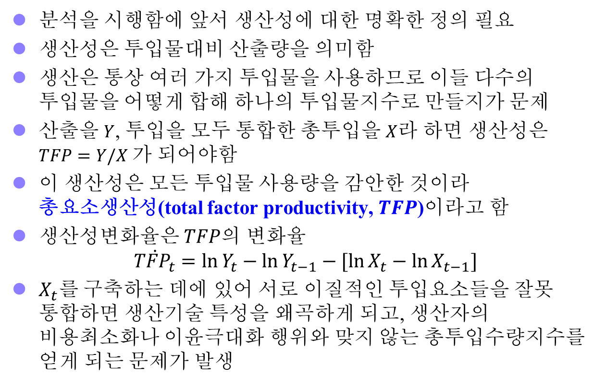
간접비용: 생산성 변화
분석을 시행함에 앞서 생산성에 대한 명확한 정의 필요
생산성은 투입물대비 산출량을 의미함
생산은 통상 여러 가지 투입물을 사용하므로 이들 다수의 투입물을 어떻게 합해 하나의 투입물지수로 만들지가 문제
산출을 $Y$, 투입을 모두 통합한 총투입을 $X$라 하면 생산성은 $TFP=Y/X$가 되어야함
이 생산성은 모든 투입물 사용량을 감안한 것이라 총요소생산성(total factor productivity, $TFP$)이라고 함
생산성변화율은 $TFP$의 변화율
$$\dot{{TFP}_{t}}=\ln{Y_{t}}−\ln{Y_{t−1}}−[\ln{X_{t}}−\ln{X_{t−1}}]$$
$X_{t}를$ 구축하는 데에 있어 서로 이질적인 투입요소들을 잘못 통합하면 생산기술 특성을 왜곡하게 되고, 생산자의 비용최소화나 이윤극대화 행위와 맞지 않는 총투입수량지수를 얻게 되는 문제가 발생

Slide 22
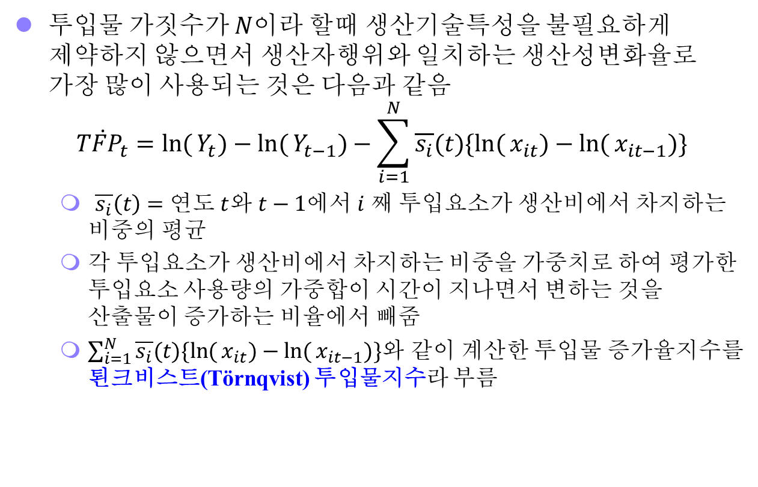
간접비용: 생산성 변화
투입물 가짓수가 $N$이라 할때 생산기술특성을 불필요하게 제약하지 않으면서 생산자행위와 일치하는 생산성변화율로 가장 많이 사용되는 것은 다음과 같음
$$\dot{{TFP}_{t}}=\ln{(}Y_{t})−\ln{(}Y_{t−1})−\sum_{i=1}^{N}{\overline{s_{i}}(t)\{\ln{(}x_{it})−\ln{(}x_{it−1})\}}$$
$\overline{s_{i}}\left(t\right)=$ 연도 $t$와 $t−1$에서 $i$째 투입요소가 생산비에서 차지하는 비중의 평균
각 투입요소가 생산비에서 차지하는 비중을 가중치로 하여 평가한 투입요소 사용량의 가중합이 시간이 지나면서 변하는 것을 산출물이 증가하는 비율에서 빼줌
$\sum_{i=1}^{N}{\overline{s_{i}}(t)\{\ln{(}x_{it})−\ln{(}x_{it−1})\}}$와 같이 계산한 투입물 증가율지수를 퇸크비스트(Törnqvist) 투입물지수라 부름

Slide 23
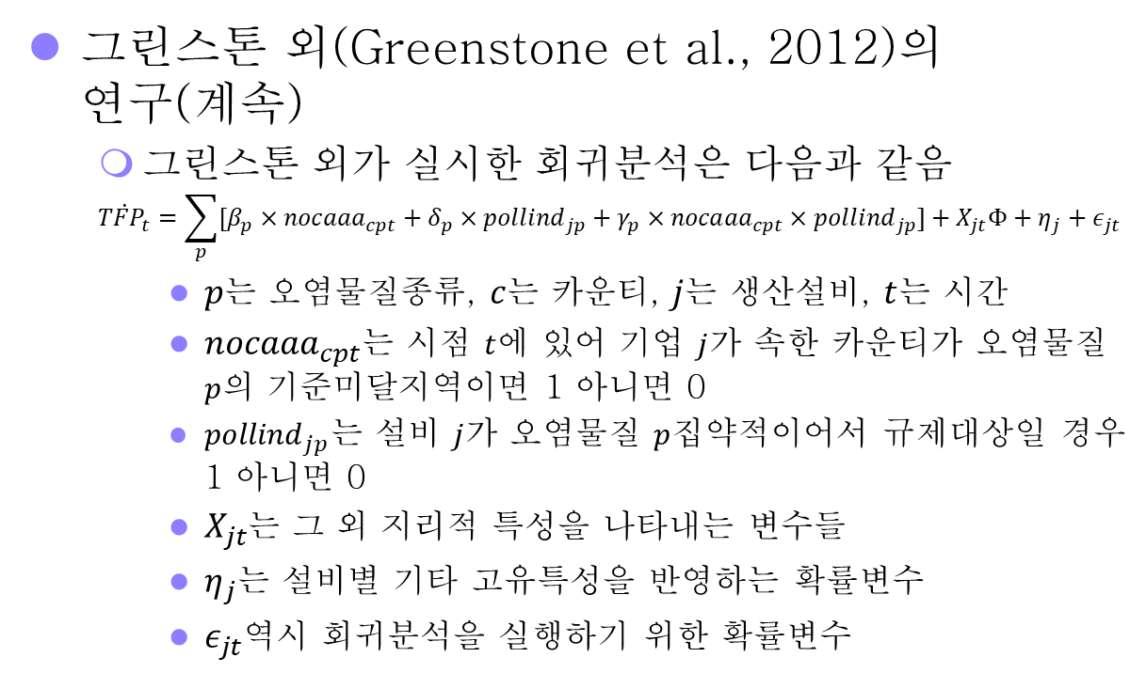
간접비용: 생산성 변화
그린스톤 외(Greenstone et al., 2012)의 연구(계속)
그린스톤 외가 실시한 회귀분석은 다음과 같음
$$\dot{{TFP}_{t}}=\sum_{p}{[β_{p}×{nocaaa}_{cpt}+δ_{p}×{pollind}_{jp}+γ_{p}×{nocaaa}_{cpt}×{pollind}_{jp}]}+X_{jt}Φ+η_{j}+ε_{jt}$$
$p$는 오염물질종류, $c$는 카운티, $j$는 생산설비, $t$는 시간
${nocaaa}_{cpt}$는 시점 $t$에 있어 기업 $j$가 속한 카운티가 오염물질 $p$의 기준미달지역이면 1 아니면 0
${pollind}_{jp}$는 설비 $j$가 오염물질 $p$집약적이어서 규제대상일 경우 1 아니면 0
$X_{jt}$는 그 외 지리적 특성을 나타내는 변수들
$η_{j}$는 설비별 기타 고유특성을 반영하는 확률변수
$ε_{jt}$역시 회귀분석을 실행하기 위한 확률변수

Slide 24
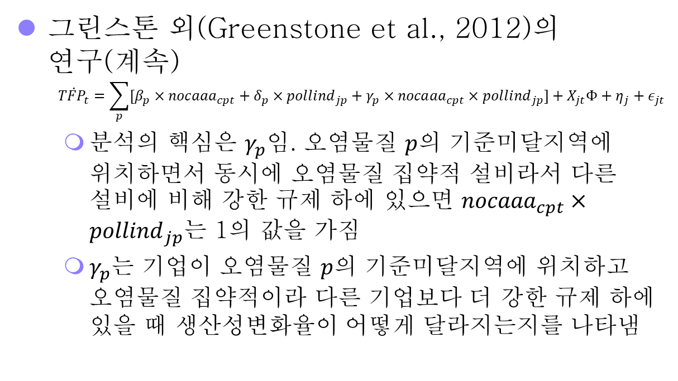
간접비용: 생산성 변화
그린스톤 외(Greenstone et al., 2012)의 연구(계속)
$$\dot{{TFP}_{t}}=\sum_{p}{[β_{p}×{nocaaa}_{cpt}+δ_{p}×{pollind}_{jp}+γ_{p}×{nocaaa}_{cpt}×{pollind}_{jp}]}+X_{jt}Φ+η_{j}+ε_{jt}$$
분석의 핵심은 $γ_{p}$임. 오염물질 $p$의 기준미달지역에 위치하면서 동시에 오염물질 집약적 설비라서 다른 설비에 비해 강한 규제 하에 있으면 ${nocaaa}_{cpt}×{pollind}_{jp}$는 1의 값을 가짐
$γ_{p}$는 기업이 오염물질 $p$의 기준미달지역에 위치하고 오염물질 집약적이라 다른 기업보다 더 강한 규제 하에 있을 때 생산성변화율이 어떻게 달라지는지를 나타냄

Slide 25
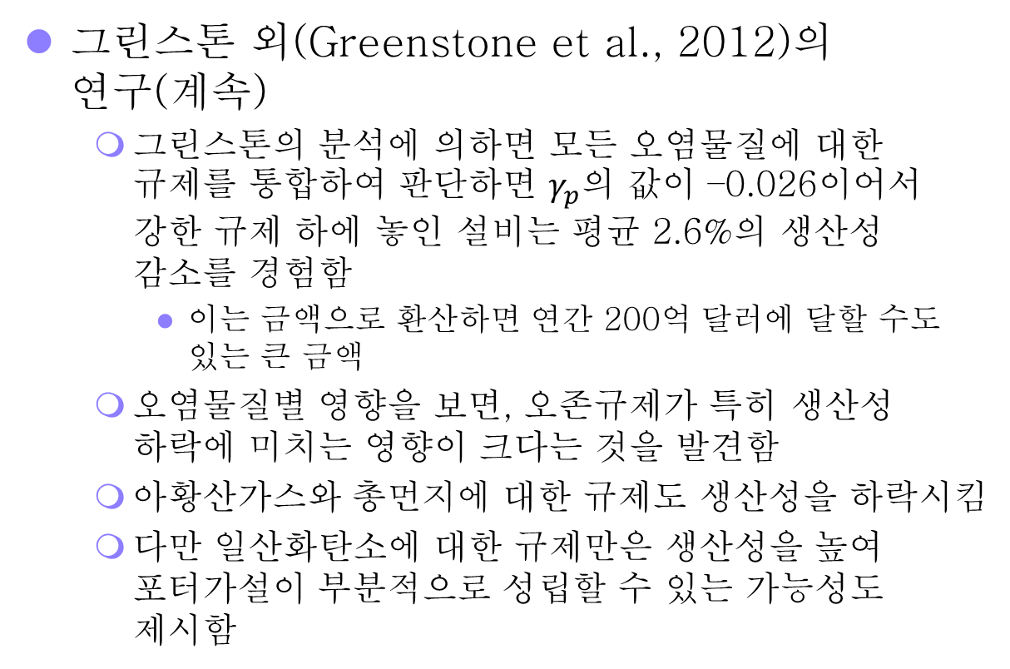
간접비용: 생산성 변화
그린스톤 외(Greenstone et al., 2012)의 연구(계속)
그린스톤의 분석에 의하면 모든 오염물질에 대한 규제를 통합하여 판단하면 $γ_{p}$의 값이 –0.026이어서 강한 규제 하에 놓인 설비는 평균 2.6%의 생산성 감소를 경험함
이는 금액으로 환산하면 연간 200억 달러에 달할 수도 있는 큰 금액
오염물질별 영향을 보면, 오존규제가 특히 생산성 하락에 미치는 영향이 크다는 것을 발견함
아황산가스와 총먼지에 대한 규제도 생산성을 하락시킴
다만 일산화탄소에 대한 규제만은 생산성을 높여 포터가설이 부분적으로 성립할 수 있는 가능성도 제시함

Slide 26
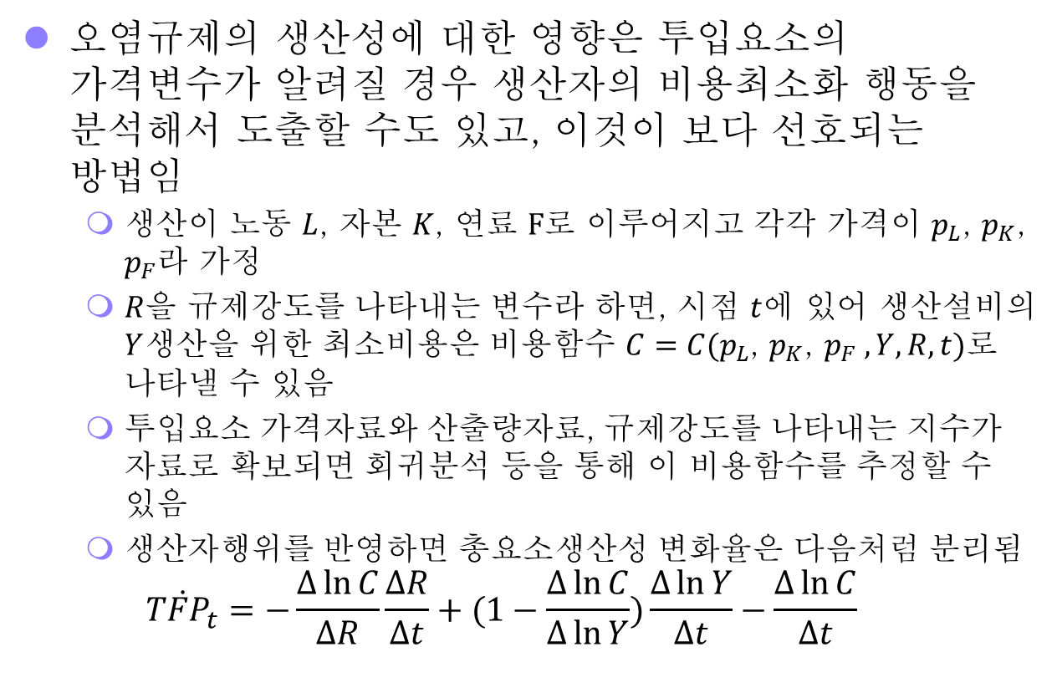
간접비용: 생산성 변화
오염규제의 생산성에 대한 영향은 투입요소의 가격변수가 알려질 경우 생산자의 비용최소화 행동을 분석해서 도출할 수도 있고, 이것이 보다 선호되는 방법임
생산이 노동 $L$, 자본 $K$, 연료 $F$로 이루어지고 각각 가격이 $p_{L}$, $p_{K}$, $p_{F}$라 가정
$R$을 규제강도를 나타내는 변수라 하면, 시점 $t$에 있어 생산설비의 $Y$생산을 위한 최소비용은 비용함수 $C=C(p_{L}$, $p_{K}$, $p_{F} , Y, R, t)$로 나타낼 수 있음
투입요소 가격자료와 산출량자료, 규제강도를 나타내는 지수가 자료로 확보되면 회귀분석 등을 통해 이 비용함수를 추정할 수 있음
생산자행위를 반영하면 총요소생산성 변화율은 다음처럼 분리됨
$$\dot{{TFP}_{t}}=−\frac{Δ\ln{C}}{ΔR}\frac{ΔR}{Δt}+(1−\frac{Δ\ln{C}}{Δ\ln{Y}})\frac{Δ\ln{Y}}{Δt}−\frac{Δ\ln{C}}{Δt}$$

Slide 27
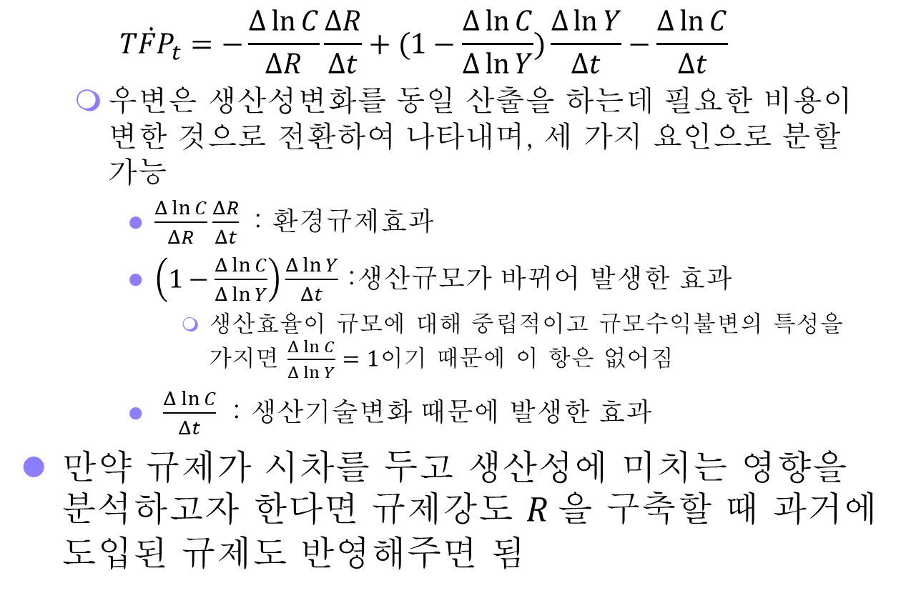
간접비용: 생산성 변화
$$\dot{{TFP}_{t}}=−\frac{Δ\ln{C}}{ΔR}\frac{ΔR}{Δt}+(1−\frac{Δ\ln{C}}{Δ\ln{Y}})\frac{Δ\ln{Y}}{Δt}−\frac{Δ\ln{C}}{Δt}$$
우변은 생산성변화를 동일 산출을 하는데 필요한 비용이 변한 것으로 전환하여 나타내며, 세 가지 요인으로 분할 가능
$\frac{Δ\ln{C}}{ΔR}\frac{ΔR}{Δt}$ : 환경규제효과
$\left(1−\frac{Δ\ln{C}}{Δ\ln{Y}}\right)\frac{Δ\ln{Y}}{Δt}$ :생산규모가 바뀌어 발생한 효과
생산효율이 규모에 대해 중립적이고 규모수익불변의 특성을 가지면 $\frac{Δ\ln{C}}{Δ\ln{Y}}=1$이기 때문에 이 항은 없어짐
$\frac{Δ\ln{C}}{Δt}$ : 생산기술변화 때문에 발생한 효과
만약 규제가 시차를 두고 생산성에 미치는 영향을 분석하고자 한다면 규제강도 $R$을 구축할 때 과거에 도입된 규제도 반영해주면 됨

Slide 28
환경정책이 실업률에 미치는 영향
오염규제가 실업률을 높여 국민경제에 피해를 입히는 경우
오염규제 강화는 경제활동의 위축과 실업 초래
규제가 약한 외국으로 기업이 이전하고 자국의 실업이 증가됨
두 번째의 현상을 오염피난처가설(pollution haven hypothesis)이라 함
이 가설이 성립하면 개발도상국은 느슨한 오염규제정책을 정당화할 수 있음
또한 무역규제의 논리로 사용되기도 함
반면 오염규제강화가 장기적인 측면에서 고용을 증대시켜 실업률을 줄일 수도 있음
새로운 직장이 창출되고 환경기술산업이 성장하여 고용이 창출되기 때문임: 포터가설과의 연계
Notes:
5

Slide 29
환경규제와 실업률, 근로자 소득
환경규제가 근로자의 소득이나 실업여부에 미치는 영향은 근로자의 업종 및 기업, 개인 능력이나 특성에 따라 달라지고, 환경규제 외의 요인에 의해서도 직장을 바꾸기 때문에 관측되는 자료만으로 정확히 분석하기 어려움
워커(Walker, 2013)의 환경규제가 실업률과 근로자소득에 미치는 동태적인 영향을 분석한 연구
1990년 도입된 미국의 대기오염관리법의 효과를 분석
이 법의 도입으로 황배출권거래가 시행되고 동시에 여러 배출관련 기준도 강화되었음. 기준 강화로 인해 오염도기준을 충족하지 못하는 것으로 분류된 카운티의 수가 1990년에 한꺼번에 34%나 늘어남
1990년 기준미달지역 기업으로 새로이 분류되어 더 강한 규제를 받게 된 기업에 근무했던 근로자의 실업 상태와 소득 변화 분석
규제효과가 나타나기 전인 1990년부터 규제효과 발생 9년 후인 2000년까지 개별 근로자의 직장과 소득 등을 추적하는 방대한 자료를 사용함

Slide 30
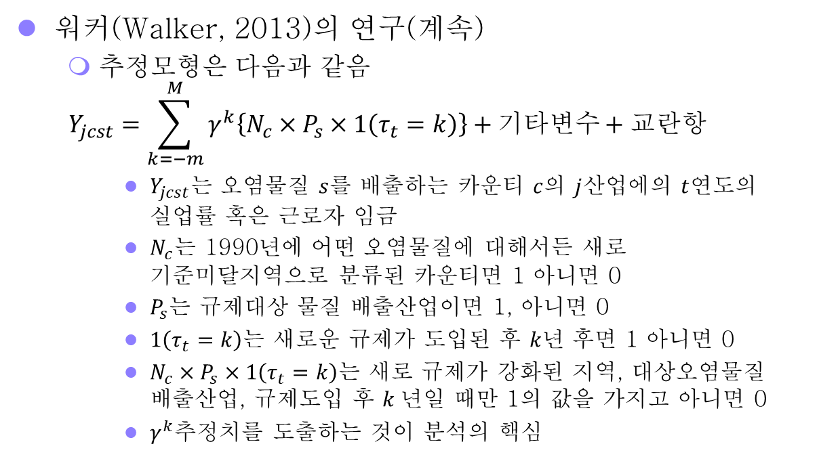
환경규제와 실업률, 근로자 소득
워커(Walker, 2013)의 연구(계속)
추정모형은 다음과 같음
$$Y_{jcst}=\sum_{k=−m}^{M}{γ^{k}\left\{N_{c}×P_{s}×1\left(τ_{t}=k\right)\right\}+기타변수+교란항}$$
$Y_{jcst}는$ 오염물질 $s$를 배출하는 카운티 $c$의 $j$산업에의 $t$연도의 실업률 혹은 근로자 임금
$N_{c}$는 1990년에 어떤 오염물질에 대해서든 새로 기준미달지역으로 분류된 카운티면 1 아니면 0
$P_{s}$는 규제대상 물질 배출산업이면 1, 아니면 0
$1\left(τ_{t}=k\right)$는 새로운 규제가 도입된 후 $k$년 후면 1 아니면 0
$N_{c}×P_{s}×1\left(τ_{t}=k\right)$는 새로 규제가 강화된 지역, 대상오염물질 배출산업, 규제도입 후 $k$년일 때만 1의 값을 가지고 아니면 0
$γ^{k}$추정치를 도출하는 것이 분석의 핵심

Slide 31
환경규제와 실업률, 근로자 소득
워커(Walker, 2013)의 연구(계속)
새로운 규제는 각 오염물질을 배출하는 산업의 실업률을 상승시킴
규제강화에도 자기 직장에 남을 수 있었던 사람들은 2년간 소득이 줄지만 이후 원래 수준을 회복해 장기적으로는 실질적인 손실이 없는 것으로 나타남
규제도입시기에 실업률이 높아져 자기 직장을 떠나야 했던 사람들은 규제도입 4년 후까지 소득감소폭이 계속 커지고, 이후 하락세가 줄지만 9년이 지나도 여전히 규제 전보다는 낮은 소득을 보였음
9년간의 누적 임금손실이 규제 전 연간 소득의 123%
규제 때문에 자기가 살던 지역을 떠나는 경우보다는 다른 종류의 산업으로 이직할 때의 임금손실이 더 컸다는 것도 밝힘
이러한 발견은 강화된 규제가 새로운 직장을 창출해 임금손실을 보상하는 것이 사실은 쉽지 않다는 것을 의미함

Slide 32
환경정책이 실업률에 미치는 영향
오염피난처가설에 대한 실증 연구
연구결과들은 오염피난처가설의 타당성에 대해 상반된 결론을 내림
다음 연구들은 오염피난처가설을 부정하는 결론을 내림
자페 외(Jaffe et al., 1995) : 적어도 미국의 경우 오염규제의 강화가 미국 경제의 경쟁력이나 산업시설의 해외유출에 크게 영향을 미치지 못함
에스켈란드와 해리슨(Eskeland and Harrison, 2003) : 미국의 해외투자가 특별히 오염집약적 산업에 집중된다는 증거는 없음
환경규제를 준수하기 위해 소요되는 비용이 전체 생산비에서 차지하는 비중이 상당수의 산업에 있어 낮고, 기업 특히 경영주는 자신의 입지를 선택할 때 수익성 뿐 아니라 경영 및 생활환경에 대한 고려도 하기 때문
다음 연구들은 오염피난처가설을 지지
루카스 외(Lucas et al., 1992) : 특히 빈곤국일수록 생산과정에서 독성이 강한 제품을 배출하는 산업의 성장속도가 빠름
리스트 외(List et al., 2003) : 환경규제강도가 기업의 입지에 대단히 민감한 영향을 미침
Notes:
5

Slide 33
환경정책이 실업률에 미치는 영향
오염피난처가설을 분석함에 있어서의 어려움
오염규제의 강도를 변수화 하기 쉽지 않음
오염규제 자체가 경제나 환경오염수준을 반영하여 결정된다는 역방향 인과관계도 고려해야함
오염피난처가설의 타당성에 대해서는 논란이 있으나, 특정 국가의 오염규제가 강화되면 이로 인해 기업활동이 위축되거나, 기업의 해외 이주, 폐쇄 등으로 인해 실업률이 증가할 가능성이 있음
적어도 단기적, 국지적으로는 오염규제가 실업률을 증가시킬 것이며 이로 인해 소비자 후생의 감소나 실업대책비용의 증가와 같은 사회적 비용이 초래될 것
Notes:
5

Slide 34
오염규제와 독점화
정부가 오염규제를 강화할 경우 이로 인해 기업의 고정비용이 크게 증가할 가능성이 있음
이러한 고정비용에는 배출저감시설 설치비, 배출권 구입비, 환경관련 기술자의 고용비용 등이 포함됨
오염규제가 고정비용을 증대시킬 경우 생산규모가 작은 중소기업의 생산비를 상대적으로 상승시켜 이들을 산업으로부터 퇴출시키게 되고, 산업의 독점화를 유발할 수가 있음
독점화는 사회적 비용을 초래하는데, 오염규제가 시장의 독점화를 촉진할 경우 이러한 효과를 무시하고 오염규제의 직접비용만을 추정하면 규제비용을 과소평가하게 됨
Notes:
5

Slide 35
오염규제와 독점화
피트만(Pittman, 1981)의 오염규제가 독점화를 초래할 가능성을 분석한 연구
미국 위스콘신 주의 제지공장들의 생산기술 분석
강한 배출규제 하에 있는 기업일수록 높은 수준의 규모의 경제성을 가지기 때문에 오염규제가 강해질수록 생산규모가 큰 기업이 생산비면에서 유리해진다는 사실을 발견함
한국에서는 박경원·권오상(2018)의 배출권거래제 효과를 분석 연구
독점화를 허용하는 일반균형모형인 CGE모형을 사용해 배출권거래제의 효과를 분석했을 때, 규제강화는 소폭이긴 하지만 일부 산업의 독점화를 심화시키는 것으로 나타남
독점화된 산업에서는 규제강화가 생산량을 줄이지만 배출량 감소는 그에 비해 상대적으로 작게 나타나며, 모든 산업이 완전경쟁적이라 가정할 때에 비하면 경제 전체 규제비용도 조금 더 높다는 것을 보임
Notes:
5

Slide 36
CGE모형을 이용한 정책비용 분석
환경정책은 다양한 파급효과를 낳음
규제로 오염원의 기술이 제한되거나 산출물과 투입물의 상대가격이 바뀌면 이에 반응하는 행위로 인해 피규제자 외에도 경제 내 모든 행위자가 영향을 받음
이러한 파급효과를 분석하는 일반균형모형 중 CGE(computable general equilibrium)모형이 가장 흔히 사용됨
CGE 모형은 많은 수의 방정식과 변수로 구성되며, 규제 도입 시 경제 내 균형을 이루는 변수의 값이 어떻게 달라지는지를 수량적으로 파악함
모든 종류의 가격과 소득까지도 모형 내에서 내생적으로 결정됨
간단한 예(toy model)
X, Y 두가지 소비재를 노동 L, 자본 K, 오염물질 Z로 생산
오염물질은 Y 생산에서만 배출됨
균형은 다음 13개의 방정식으로 구성됨
Notes:
5

Slide 37
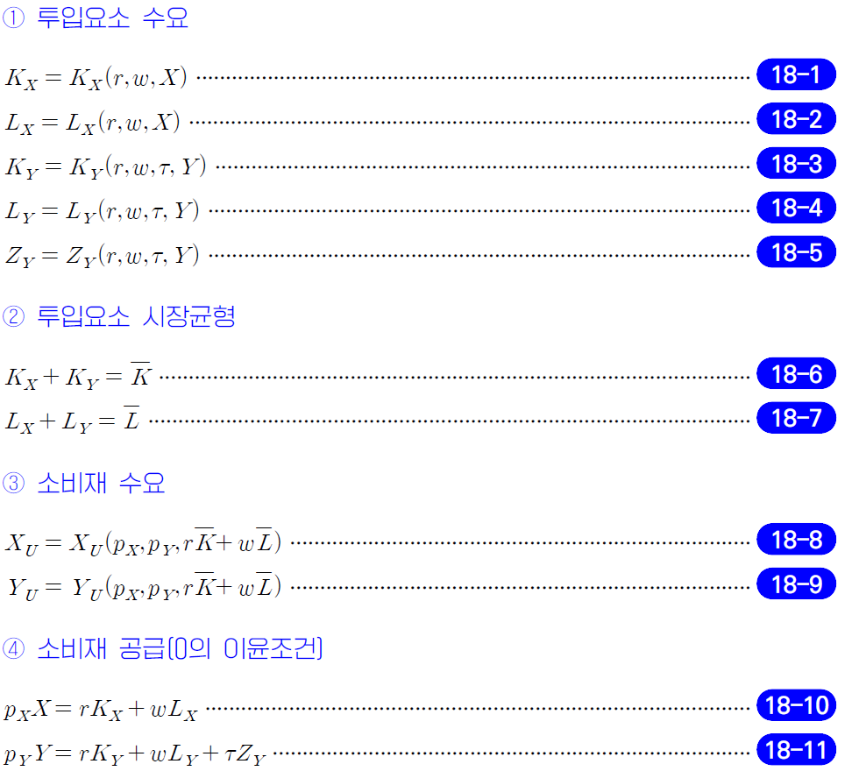
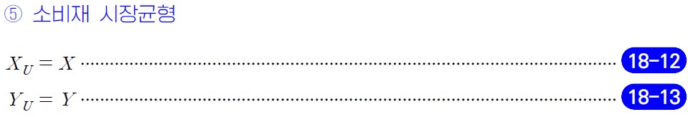
CGE모형을 이용한 정책비용 분석
Notes:
5

Slide 38
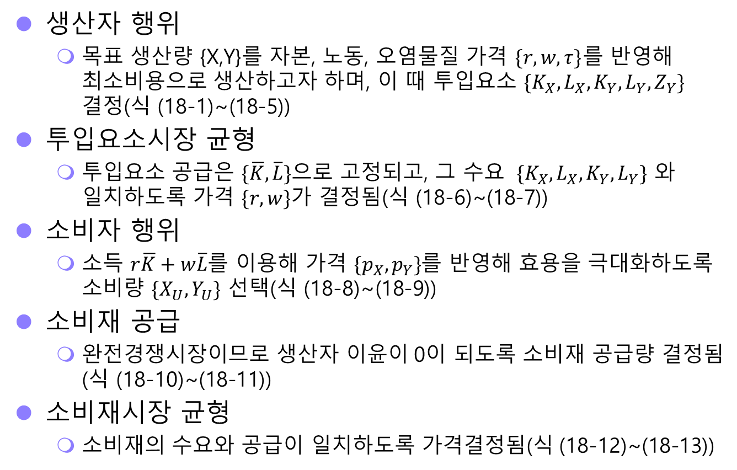
CGE모형을 이용한 정책비용 분석
생산자 행위
목표 생산량 {X,Y}를 자본, 노동, 오염물질 가격 $\{r,w,τ\}$를 반영해 최소비용으로 생산하고자 하며, 이 때 투입요소 $\{K_{X}, L_{X}, K_{Y}, L_{Y}, Z_{Y}\}$ 결정(식 (18-1)~(18-5))
투입요소시장 균형
투입요소 공급은 $\{\overline{K},\overline{L}\}$으로 고정되고, 그 수요 $\{K_{X}, L_{X}, K_{Y}, L_{Y}\}$ 와 일치하도록 가격 $\{r,w\}$가 결정됨(식 (18-6)~(18-7))
소비자 행위
소득 $r\overline{K}+w\overline{L}$를 이용해 가격 $\{p_{X},p_{Y}\}$를 반영해 효용을 극대화하도록 소비량 $\{X_{U},Y_{U}\}$ 선택(식 (18-8)~(18-9))
소비재 공급
완전경쟁시장이므로 생산자 이윤이 0이 되도록 소비재 공급량 결정됨 (식 (18-10)~(18-11))
소비재시장 균형
소비재의 수요와 공급이 일치하도록 가격결정됨(식 (18-12)~(18-13))
Notes:
5

Slide 39
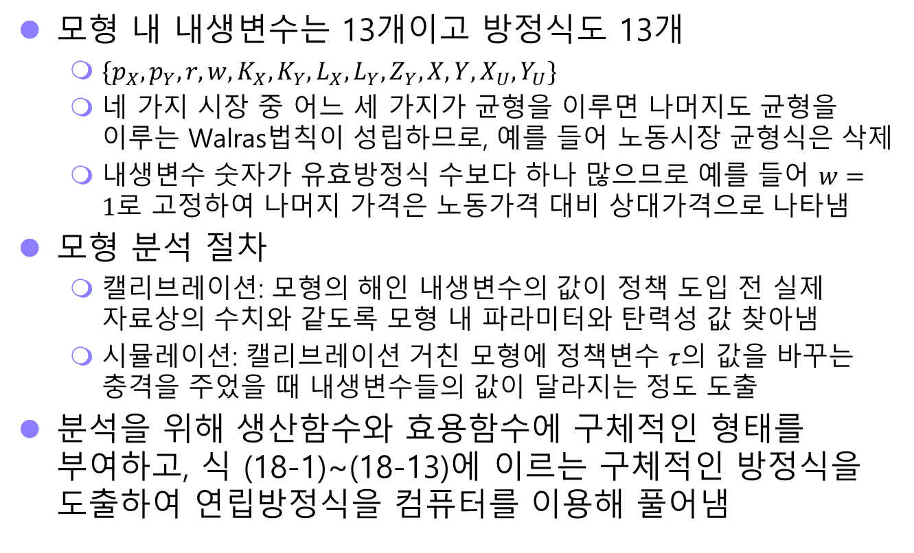
CGE모형을 이용한 정책비용 분석
모형 내 내생변수는 13개이고 방정식도 13개
$\{p_{X},p_{Y},r,w,K_{X},K_{Y},L_{X},L_{Y},Z_{Y},X,Y,X_{U},Y_{U}\}$
네 가지 시장 중 어느 세 가지가 균형을 이루면 나머지도 균형을 이루는 Walras법칙이 성립하므로, 예를 들어 노동시장 균형식은 삭제
내생변수 숫자가 유효방정식 수보다 하나 많으므로 예를 들어 $w=1$로 고정하여 나머지 가격은 노동가격 대비 상대가격으로 나타냄
모형 분석 절차
캘리브레이션: 모형의 해인 내생변수의 값이 정책 도입 전 실제 자료상의 수치와 같도록 모형 내 파라미터와 탄력성 값 찾아냄
시뮬레이션: 캘리브레이션 거친 모형에 정책변수 $τ$의 값을 바꾸는 충격을 주었을 때 내생변수들의 값이 달라지는 정도 도출
분석을 위해 생산함수와 효용함수에 구체적인 형태를 부여하고, 식 (18-1)~(18-13)에 이르는 구체적인 방정식을 도출하여 연립방정식을 컴퓨터를 이용해 풀어냄
Notes:
5

Slide 40
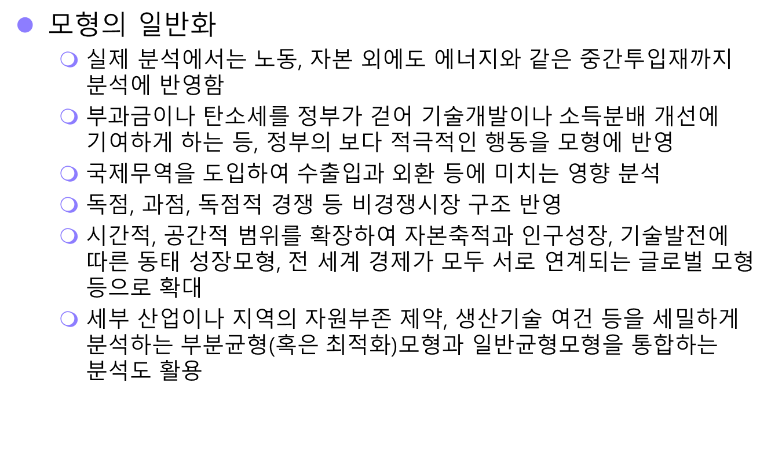
CGE모형을 이용한 정책비용 분석
모형의 일반화
$실$제 분석에서는 노동, 자본 외에도 에너지와 같은 중간투입재까지 분석에 반영함
부과금이나 탄소세를 정부가 걷어 기술개발이나 소득분배 개선에 기여하게 하는 등, 정부의 보다 적극적인 행동을 모형에 반영
국제무역을 도입하여 수출입과 외환 등에 미치는 영향 분석
독점, 과점, 독점적 경쟁 등 비경쟁시장 구조 반영
시간적, 공간적 범위를 확장하여 자본축적과 인구성장, 기술발전에 따른 동태 성장모형, 전 세계 경제가 모두 서로 연계되는 글로벌 모형 등으로 확대
세부 산업이나 지역의 자원부존 제약, 생산기술 여건 등을 세밀하게 분석하는 부분균형(혹은 최적화)모형과 일반균형모형을 통합하는 분석도 활용
Notes:
5

